Slide 1
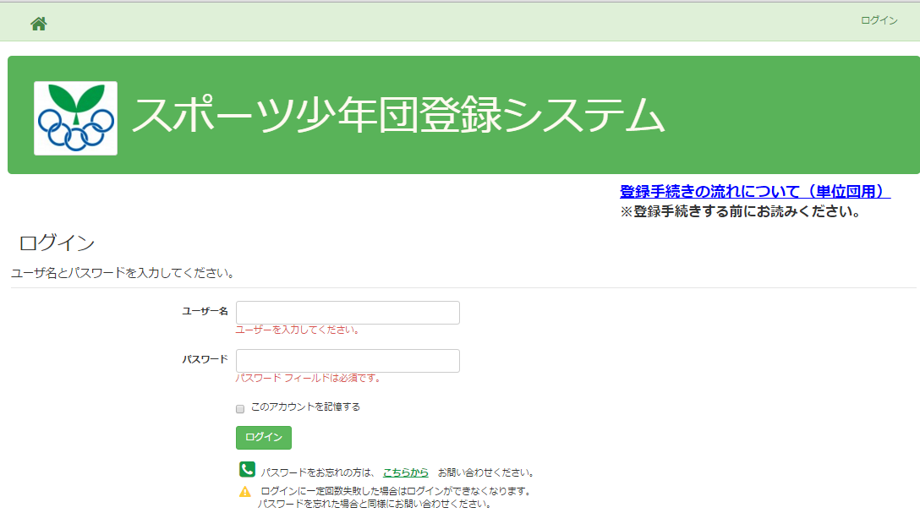
市区町村スポーツ少年団登録手続きの流れ
お手元にスポーツ少年団登録に関するご案内を用意してください。
①スポーツ少年団登録システムにログイン→②市区町村情報入力→③単位団登録申請の受付・登録料受領→
④都道府県スポーツ少年団へ登録申請→⑤登録料請求メール受信→⑥登録料の支払い→⑦登録完了
①スポーツ少年団登録システムにログイン
https://www.jjsa-entry.jp へアクセスします。
通知文記載のユーザー名とパスワードを入力

Slide 2
市区町村スポーツ少年団登録手続きの流れ
①スポーツ少年団登録システムにログイン→②市区町村情報入力→③単位団登録申請の受付・登録料受領→
④都道府県スポーツ少年団へ登録申請→⑤登録料請求メール受信→⑥登録料の支払い→⑦登録完了
②市区町村情報入力
市区町村情報を入力・修正します。
修正ボタンを押す

Slide 3
市区町村スポーツ少年団登録手続きの流れ
①スポーツ少年団登録システムにログイン→②市区町村情報入力→③単位団登録申請の受付・登録料受領→
④都道府県スポーツ少年団へ登録申請→⑤登録料請求メール受信→⑥登録料の支払い→⑦登録完了
②-1市区町村情報入力
市区町村情報を入力します。
入力項目
【基本情報】
【所在地】
【登録役職員】→新規登録 ②-2へ
以下項目は自動で入力されます
今回登録者数（市区町村内全ての数です）
登録料（市区町村内全ての数です）
【基本情報】
【パスワード変更】
【所在地】
【登録役職員】
「新規作成」ボタン
今回登録者数
登録料

Slide 4
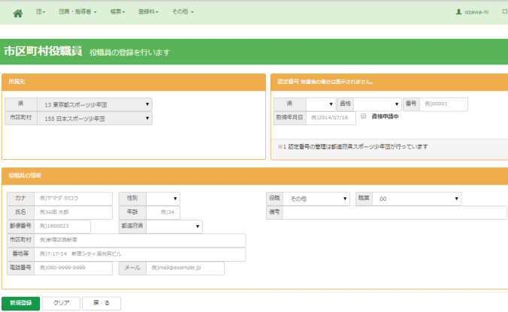
市区町村スポーツ少年団登録手続きの流れ
①スポーツ少年団登録システムにログイン→②市区町村情報入力→③単位団登録申請の受付・登録料受領→
④都道府県スポーツ少年団へ登録申請→⑤登録料請求メール受信→⑥登録料の支払い→⑦登録完了
②-2登録役職員[新規登録]
単位団から登録する場合は、指導者から検索して登録を選択します。
新規登録 → ②-3へ
指導者から検索して登録 → ②-4へ
②-3役職員新規登録
必要事項を入力し、新規登録を行います。
「新規登録」ボタンを押すと役職員に追加されます

Slide 5
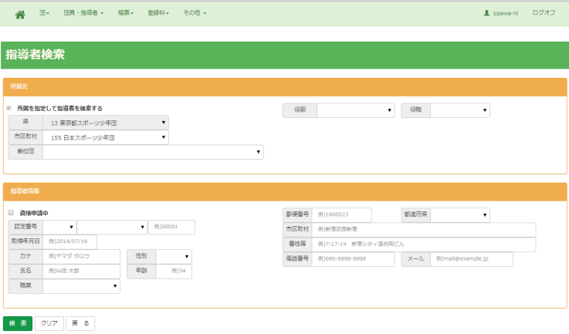
市区町村スポーツ少年団登録手続きの流れ
①スポーツ少年団登録システムにログイン→②市区町村情報入力→③単位団登録申請の受付・登録料受領→
④都道府県スポーツ少年団へ登録申請→⑤登録料請求メール受信→⑥登録料の支払い→⑦登録完了
②-4指導者から検索して役職員を登録
市区町村内の単位団指導者（登録者）を役職員に登録する場合は、検索項目から「検索」ボタンを押して検索し、登録してください。

Slide 6
市区町村スポーツ少年団登録手続きの流れ
①スポーツ少年団登録システムにログイン→②市区町村情報入力→③単位団登録申請の受付・登録料受領→
④都道府県スポーツ少年団へ登録申請→⑤登録料請求メール受信→⑥登録料の支払い→⑦登録完了
②-5 全ての入力が完了したら「更新」ボタンを押してからメニュー画面に戻ります。
【基本情報】
【パスワード変更】
【所在地】
【登録役職員】
今回登録者数
登録料
「戻る」ボタンでメニュー画面に戻ります

Slide 7
市区町村スポーツ少年団登録手続きの流れ
①スポーツ少年団登録システムにログイン→②市区町村情報入力→③単位団登録申請の受付・登録料受領→
④都道府県スポーツ少年団へ登録申請→⑤登録料請求メール受信→⑥登録料の支払い→⑦登録完了
③単位団登録申請の受付・登録料受領
登録料の設定を行います。
「単位団」ボタンを押す
③-1 登録料・振込先の設定
指導者登録料・団員登録料を設定して下さい。
銀行振込先を入力してください（現金で受領の場合は登録料請求の入力画面で指定できます）。

Slide 8
市区町村スポーツ少年団登録手続きの流れ
①スポーツ少年団登録システムにログイン→②市区町村情報入力→③単位団登録申請の受付・登録料受領→
④都道府県スポーツ少年団へ登録申請→⑤登録料請求メール受信→⑥登録料の支払い→⑦登録完了
③-2 申請状況の確認・編集
画面上部の「申請状況確認」ボタンを押して、申請状況確認画面に移ります。
「申請状況確認」ボタンを押して、申請状況確認画面に移ります

Slide 9
市区町村スポーツ少年団登録手続きの流れ
①スポーツ少年団登録システムにログイン→②市区町村情報入力→③単位団登録申請の受付・登録料受領→
④都道府県スポーツ少年団へ登録申請→⑤登録料請求メール受信→⑥登録料の支払い→⑦登録完了
③-3 申請状況の確認・編集
一覧が表示されます
登録申請状況がステータス欄に表示されます。
ステータスが編集できます
「ステータス」欄の表示について
未申請･･･単位団からの登録申請が無い状況です。申請期限までに申請されない場合は、登録更新の手続き状況についてご確認をお願いします。
申請中･･･単位団から登録申請されている状況です。単位団名称をクリックし、申請内容を確認してください。登録を受理する場合は、ページ下部の「確認」ボタンを押し、登録料の請求を行います。登録料請求メールが自動的に作成されますので、必要事項を追記し送信してください。
入金待ち･･･単位団に登録料を請求した状況を示しています。入金期限までに登録料が支払われない場合は、督促をしてください。
登録･･･登録料の入金が確認できたら、「編集」ボタンを押し、ステータスの変更を手動で行います。登録料受領確認メールが自動的に作成されますので、必要事項を追記し送信してください。

Slide 10
市区町村スポーツ少年団登録手続きの流れ
①スポーツ少年団登録システムにログイン→②市区町村情報入力→③単位団登録申請の受付・登録料受領→
④都道府県スポーツ少年団へ登録申請→⑤登録料請求メール受信→⑥登録料の支払い→⑦登録完了
―登録申請状況管理の流れ―
単位団
市区町村
単位団から登録申請
市区町村にて確認
申請中
登録内容OK
登録内容確認
請求メール受信
登録料
請求
入金待ち
登録料
入金
登録料
入金確認
登録

Slide 11
市区町村スポーツ少年団登録手続きの流れ
①スポーツ少年団登録システムにログイン→②市区町村情報入力→③単位団登録申請の受付・登録料受領→
④都道府県スポーツ少年団へ登録申請→⑤登録料請求メール受信→⑥登録料の支払い→⑦登録完了
④都道府県スポーツ少年団へ登録申請
メニュー画面から都道府県スポーツ少年団に登録申請をするため、「市区町村」の「登録」ボタンを押します。
「登録」ボタンを押す

Slide 12
市区町村スポーツ少年団登録手続きの流れ
①スポーツ少年団登録システムにログイン→②市区町村情報入力→③単位団登録申請の受付・登録料受領→
④都道府県スポーツ少年団へ登録申請→⑤登録料請求メール受信→⑥登録料の支払い→⑦登録完了
④-1 市区町村スポーツ少年団登録確認
登録申請内容の確認を行い、「確認」ボタンを押します。
「確認」ボタンを押す

Slide 13
市区町村スポーツ少年団登録手続きの流れ
①スポーツ少年団登録システムにログイン→②市区町村情報入力→③単位団登録申請の受付・登録料受領→
④都道府県スポーツ少年団へ登録申請→⑤登録料請求メール受信→⑥登録料の支払い→⑦登録完了
④-2 最終確認画面
「登録申請」ボタンを押すと都道府県スポーツ少年団に登録申請されます。
登録申請ボタンを押す
⑤登録料請求メール受信
都道府県スポーツ少年団から登録料請求メールが届きます。
⑥登録料の支払
登録料の支払い都道府県スポーツ少年団が指定する方法により、登録料を支払ってください。
⑦登録完了
登録料の支払いが確認できましたら、都道府県スポーツ少年団から登録確認メールが届きます。

